Slide 1










Study Group 연간 운영계획 (1조:Cloud/OpenSource를 활용한 Data Lake 효율적 관리 Research)
배경
Cloud기반으로 Data Lake 환경이 변화됨에 따라, Cloud 환경에서 요구되는 새로운 관점의 효율적 관리의 필요성 대두
실질적 Research와 구현으로 Cloud 기술, 솔루션에 대한 개인 역량 및 조직역량 확대 추구
목표
AsIs Oasis Cloud Platform 및 해당 Platform 운영관리를 위한 기술 이해도 증대 및 개발능력 확보
Oasis Cloud 운영관리 환경 구축 및 감시, 관리 사안들의 구현으로 Oasis에 대한 기본적인 운영관리 환경 구축 및 개발
주요 구현 주제: 사용자/업무/서비스등 구별된 Account별 Usage관리, 운영관리 특이점의 감시, 비용기반의 자원관리 및 직관적이고 효율적인 운영환경 확보
주요 기술 후보: Prometheus, Grafana, NodeExporter, InfluxDB, statsD, Telegraf 등 + AsIs Oasis Cloud 솔루션 및 서비스
Domain
Tech & Basic
toDo
Value
감시/분석 환경 구축/확보
관련 기술 역량(중고급)
플랫폼, 시스템, Workflow의 자원/서비스 구성 및 운영관리 현황/상태/수준 파악
감시, 관리 요소 도출, 구현
관련 기술 역량
Oasis 서비스 플랫폼의 감시, 관리환경구축 및 해당 기술력 확보
다양한 감시 대상과 감시 Metric의 기술적 연동 학습 및 구현 (Event, Alert, Status, Historic, FinOps)
Capacity Planning관점에서 Oasis서비스의 사용자/업무/서비스 등 그룹별 사용량 및 비용의 감시와 관리 체계화
Oasis 서비스, 시스템, Workflow에 대한 진행상황 감시 및 각종 수행 결과 관리
Oasis 서비스들의 비용 효율화 관점의 개선 활동
Cloud 환경의 운영,감시,관리 관련 기술력과 구축 경험 확보 및 지속적인 고도화 기반 마련
AsIs Cloud서비스별 구성현황 및 운영의 세부내역 연구 및 기술력 향상
Oasis서비스와 Oasis내 Workload의 운영 최적화 수준 검토 및 개선
서비스별 특성에 맞는 사용량, 비용에 대한 지속적인 관리와 효율화 작업 환경 마련
Oasis Ops 플랫폼

Slide 2
Study Group 연간 운영계획/중간실적 (1조:Cloud/OpenSource를 활용한 Data Lake 효율적 관리 Research)
Study 전체 진행 목표 및 개인별 목표
Oasis Ops 플랫폼: Group의 공통영역으로 연구 및 구축 진행. onPrem내 개별 환경 구축 및 운영관리 환경 개발, 구현
Oasis 서비스 플랫폼: 개인별로 단위 기술 서비스별 이해도를 높이고, 운영관리를 위한 주요 Metric에 대한 감시 및 운영환경 개발, 구현
Account개념이 포함된 서비스는 사용자별/업무별/구분자별 특성으로 관리 가능하도록 하여, 비용의 책임관리 환경 기반 마련
Domain
Subjects
Targets & Result
Oasis Ops PF 전체공통
Prometheus, Grafana기반으로 Cloud내에서 Oasis 서비스 플랫폼의 감시, 관리환경구축 및 해당 기술력 확보
감시 대상 시스템 및 서비스에 대한 감시 시스템 환경 및 체계 구축
주요 자원 및 서비스 (Aireflow, Portal, EMR/S3, Snowflake, Athena)에 대한 감시 체계 구현
Oasis Ops 플랫폼
7월 중간 성과
이후 계획
Airflow, Portal 김태엽, 김재홍
EMR, S3 정성준
Snowflake 이지호
Athena, S3 김지연
Airflow 시스템 운영상태 및 Batch Job 상태 감시
Oasis Portal 시스템 운영상태 및 상태 감시
EMR 시스템 상태 감시 (핵심자원 상태)
EMR Job 상태 감시
Snowflake Query Workload 상태 감시
Snowflake QueryHistory Relay Agent 개발
관련 Grafana Dashboard 구성
Athena Query Workload 상태 감시
Airflow 시스템 운영상태 및 Batch Job 상태 감시
Oasis Portal 시스템 운영상태 및 상태 감시
EMR 시스템 상태 감시 (핵심자원 상태)
EMR Job 상태 감시
Snowflake Resource 및 비용 상태 감시
Snowflake의 핵심 감시 요소의 Relay Agent개발
Mysql > TSDB 기반 고도화 개발
Athena Query Workload 상태 감시
Oasis 서비스 플랫폼

Slide 3

Study Group 연간 운영계획/중간실적 (1조:Cloud/OpenSource를 활용한 Data Lake 효율적 관리 Research)
Study 운영계획
월 별 목표와 과제를 선정하여 진행하고, 매월 과제를 개별 마무리하여 Study 실행력을 높이는 방향으로 진행
월 별 진행 계획
월 별 진행 실적
4월: Ops환경 1차 – 공통 스터디 및 기본 형상 준비
기본적인 감시환경 (운영플랫폼) 구축, 관리대상 기본 Metric 구현 기술 학습
5월: Ops환경 2차 – 공통 스터디 및 기본 환경 구축
감시환경 확장 구축, 관리대상 Metric 확장 기술 학습, 모니터 환경 구축
6월: Ops환경 3차 – 기본 감시 구현
개인별 관리 대상의 실질적인 감시, Alert 기초 구현
7월: 1차 스터디 및 구현 마무리, 중간보고
8,9월 : Ops 환경 고도화
Custom Exporter 제작, Custom Metric 구현 및 적용
개인별 관리 내역의 확장 Metric 연구 및 기본 감시 확대
10월: 프로젝트 정리
Study 프로젝트 산출물 정리, 미완 과제 정비
11월: 최종 보고
4월,5월: 공통 스터디 및 기본 형상 준비
Promethus/Grafana 도서 Study, Oasis Cloud 감시대상의 형상 구명
6월: Ops환경 및 분양별 기본 감시 구현
Oasis감시 환경 구축, 영역별 감시대상별 감시 형상 구현
필요 데이터 수집 및 처리 기능을 위한 Agent 자체 개발
7월: 1차 스터디 및 구현 마무리, 중간보고
감시 대상별 기본 감시 형상 구현 (시연참고)
8,9월 : Ops 환경 고도화
감시 대상별 감시 요소 및 수준 강화, 관련 데이터 수집/처리 기능 추가 개발
10월: 프로젝트 정리
Study 프로젝트 산출물 정리, 미완 과제 정비
11월: 최종 보고
https://confluence.skbroadband.com/x/pqekF
운영 방식
월 단위 목표 기준, 주 단위 모임 진행
개인 역할 및 과제는 지속 진행하고, 주 단위 공유, 협업, 확인 모임 진행
월 초에 월단위의 목표 설정, 월 말에 목표대비 정비

Slide 4




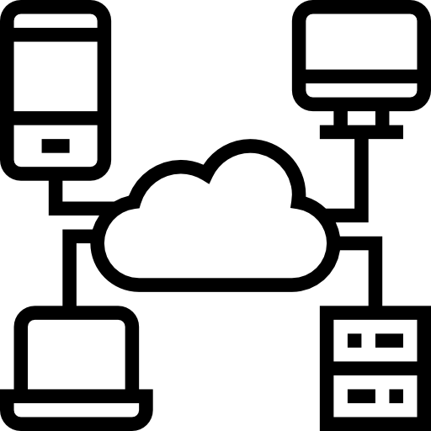


Study Group 전체, 중간실적 – 상세, 종합 (1조:Cloud/OpenSource를 활용한 Data Lake 효율적 관리 Research)
(중간보고 기준) Oasis Ops 플랫폼 구축 및 감시 대상별 개인별 구현 진행
(공통) Oasis Ops 플랫폼: onPrem환경에 Promethues, Grafana, RDB Replay환경 구축 및 자체 개발 Relay Agent의 구동 환경 구축
(개인) Oasis Ops 서비스: Oasis 서비스 단위별 기초 핵심 요소에 대한, 감시 정보 수집/처리 기능 Agent 자체 개발 및 Prometheeus, Granfa 표현 구현
Study ValueUp
(거시적) Ops관련 솔루션, Cloud서비스의 이해/지식습득 및 상세 기술경험
(미시적) Agent의 실제 구축,개발,Coding으로 개인의 현장 역량 upgrade
(하반기 주제 방향) (1) 감시 대상 확대/상세화, (2) 데이터 수집/처리 Agent들의 고도화, (3) 사용자별/업무별 비용 감시 기반 마련
Oasis Ops Platform 구축
공통
Oasis 모니터 환경 구성
Athena / CloudWatch-Exporter
김지연
General User
& Monitor
At Office
EMR Meta/ Crawler Agent
정성준
Oasis Portal
Portal, MSTR / Web-Exporter
김재홍
DevOps
Airflow
Airflow / API Relay Agent
김태엽
Agent
Snowflake
SF MetaDB / DB Relay Agent
이지호
Agent
Plam-Ops(da1r2)/12.4.140.63
Plam-Dev(da1r3)/12.4.140.64

Slide 5
Study Group (개인별:이지호) 구현내역/ValueUp > Oasis Snowflake
(중간보고 기준) Snowflake 내부 핵심요소 이해, 핵심 감시 대상 Relay Agent 개발 및 감시 환경 구축의 역량 강화
Snowflake MetaDB내 Query History 정보를 감시정보로 변환/저장하도록 개발 > Java Application
Query History정보 기반, 입체적 감시 환경 구성 > Query의 Warehouse별 분단위 처리량, 처리시간, 처리 Weight 감시
(하반기) Account개념이 포함된 사용자별/업무별 특성으로 관리 가능하도록 하여, 비용의 책임관리 환경 기반 마련
(하반기) Snowflake 자체 Study로 Snowflake 내부 Meta정보의 추가 발굴 및 감시 Factor고도화
Snowflake Query처리상태 감시 Pannel 구현
- Warehouse의 Cluster사용 현황
- 분단위 쿼리 처리량 (WH별)
- 분단위 쿼리의 처리시간 (WH별)
- 분단위 쿼리의 Cost Weight (WH별)
Monitor
At Office
Snowflake MetaDB Study 및 주요 감시 Factor 발굴
- Snowflake 심층이해
- Snowflake Meta 정보들 연구
- Snowflake 접속/연동환경 구성
Snowflake MetaDB Relay개발
- Java Application 구현
- Snowflake, MariaDB 연동처리
- 선택적 Data Fetch기능
DevOps
PushGateway
Snowflake
SF Fetcher
Snowflake Meta정보의 RDB구성
- MariaDB 10.11.3, JDK11
- 수집정보>시계열 감시정보 체계화
Plam-Ops(da1r2)/12.4.140.63
Plam-Dev(da1r3)/12.4.140.64

Slide 6
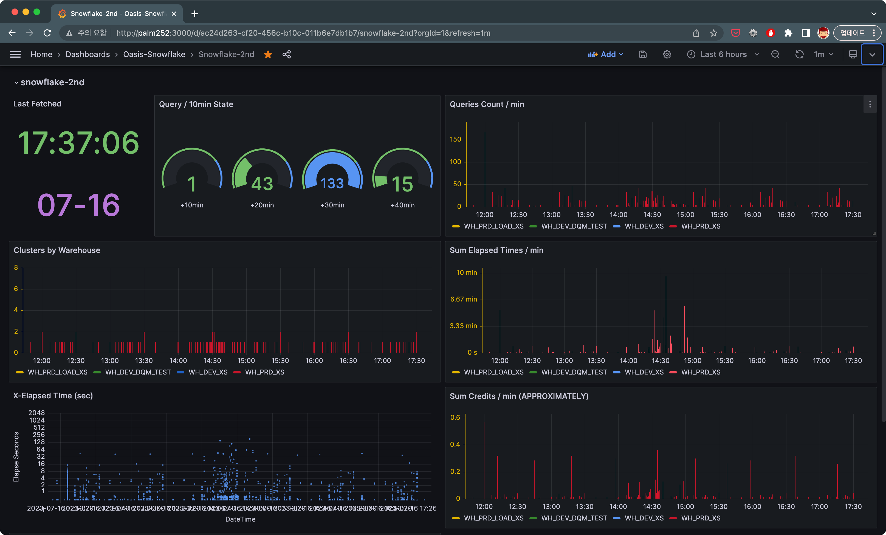
Study Group (개인별:이지호) 시연

Slide 7
Study Group (개인별:김재홍) 구현내역/ValueUp > Oasis Portal
(중간보고 기준) Bula Bula
Bula Bula
Bula Bula
Bula Bula
Bula Bula
General User
& Monitor
At Office
DevOps
Oasis Portal
Portal Web / Exporter
김재홍
PushGateway
SF Fetcher
Plam-Ops(da1r2)/12.4.140.63
Plam-Dev(da1r3)/12.4.140.64

Slide 8
Study Group (개인별:김태엽) 구현내역/ValueUp > Oasis Airflow
(중간보고 기준) Bula Bula
Bula Bula
Bula Bula
Bula Bula
Bula Bula
General User
& Monitor
At Office
Airflow
Airflow / CustomExporter
김태엽
DevOps
PushGateway
SF Fetcher
Plam-Ops(da1r2)/12.4.140.63
Plam-Dev(da1r3)/12.4.140.64

Slide 9
Study Group (개인별:정성준) 구현내역/ValueUp > Oasis EMR
(중간보고 기준) Bula Bula
Bula Bula
Bula Bula
Bula Bula
Bula Bula
General User
& Monitor
At Office
EMR Parsing / CustomExporter
정성준
DevOps
PushGateway
SF Fetcher
Plam-Ops(da1r2)/12.4.140.63
Plam-Dev(da1r3)/12.4.140.64

Slide 10
Study Group (개인별:김지연) 구현내역/ValueUp > Oasis Athena
(중간보고 기준) Bula Bula
Bula Bula
Bula Bula
Bula Bula
Bula Bula
Athena @CloudWatch / Exporter
김지연
General User
& Monitor
At Office
DevOps
PushGateway
SF Fetcher
Plam-Ops(da1r2)/12.4.140.63
Plam-Dev(da1r3)/12.4.140.64

Slide 11
Take it easy!

